Slide 1
Совет ректоров вузов Ростовской области
23.06.2026
О научном сотрудничестве вузов Ростовской области
и новых территорий
с Республикой Беларусь
Прокопенко Николай Николаевич
Д.т.н., профессор, председатель секции
вузовской науки и инноваций Совета ректоров вузов РО
prokopenko@sssu.ru, +7-928-120-19-84

Slide 2
Федеральное сотрудничество 1
1. Сейчас создается единое научно-инновационное пространство России и Белоруссии, в котором должны участвовать вузы региона.
2. На федеральном уровне Российско-Белорусское сотрудничество находится на постоянном контроле президентов Путина В.В. и Лукашенко А.Г., рассматривается на заседаниях Высшего Государственного Совета Союзного Государства, Форумах регионов России и Беларуси с участием Матвиенко В.И., а также в рамках военно-научного сотрудничества.
3. Предусмотрена ответственность отраслевых министерств и государственных структур по решению конкретных проблем развития Союзного государства, в т.ч. в области науки.

Slide 3
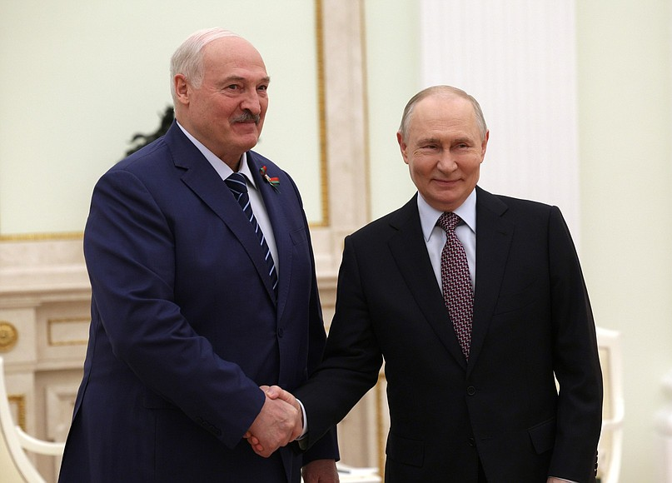
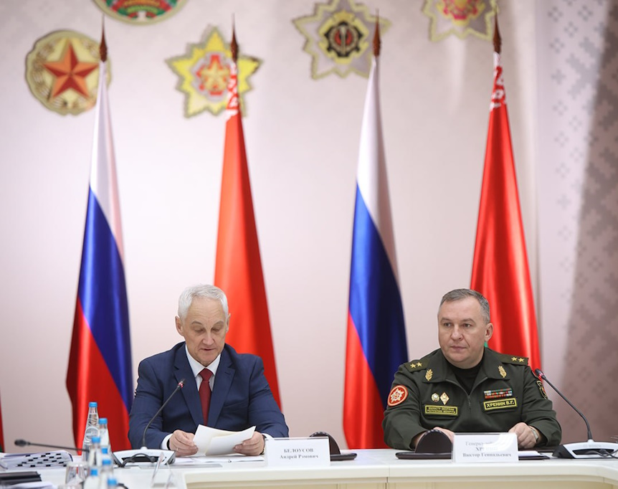
Федеральное сотрудничество 2

Slide 4
XIII Форум регионов России и Беларуси
Через 3 дня в Минске состоится XIII Форум регионов России и Беларуси, в котором примет участие председатель Совета Федерации Матвиенко В.И., ее несколько заместителей, а также руководители комитетов по науке и образованию, агропродовольственной политике, экономической политике, социальной политике. Бизнес будет представлен президентом Торгово-промышленной палаты, зам. министра промышленности и торговли РФ, руководителем Федерального агентства по техническому регулированию и т.п. В рамках Форума планируется подписание новых документов о сотрудничестве.
В работе Форума будут участвовать более 70 делегаций от субъектов Российской Федерации, в т.ч. от Ростовской области.

Slide 5
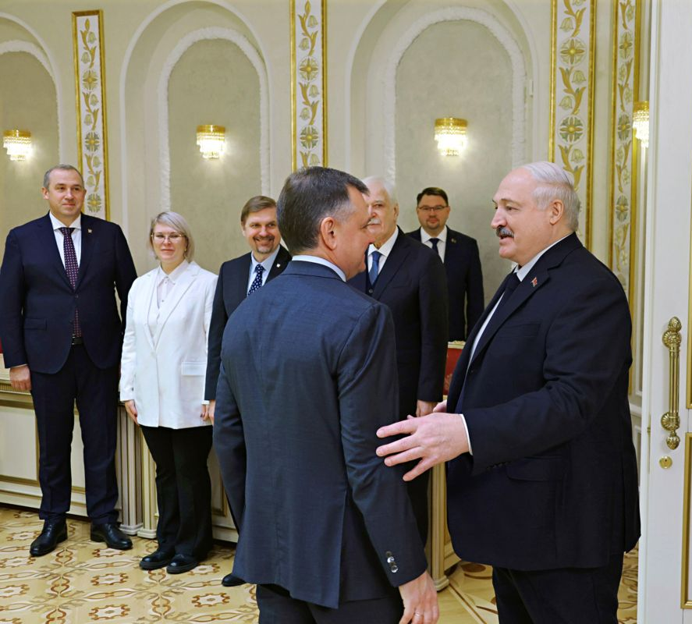
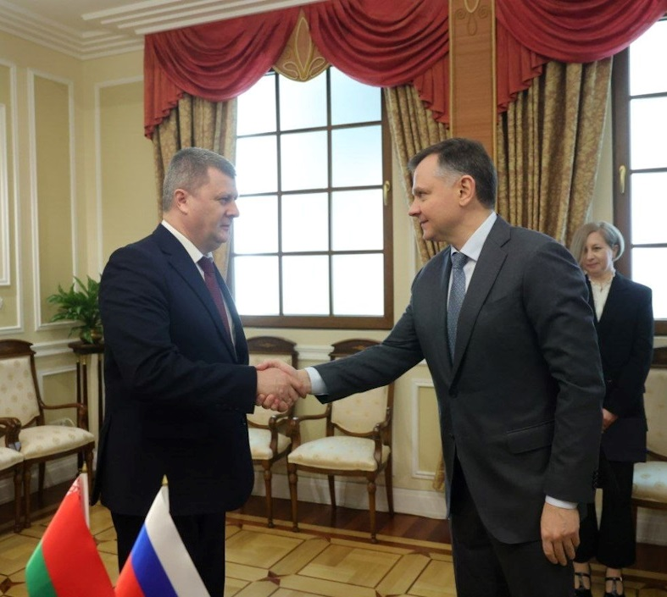
Региональное сотрудничество 1

Slide 6
Региональное сотрудничество 2
В ноябре 2025 г. прошел визит делегации Ростовской области в г. Минск. В рамках визита состоялись встречи Губернатора РО Слюсаря Ю.Б. с Президентом Лукашенко А.Г., который отметил важность взаимодействия в аграрной сфере, станкостароении и науке. В ноябре 2025 г. в РО приняли белорусскую делегацию под руководством Главы Администрации Президента Республики Беларусь Крутого Д.И. В феврале 2026 г. состоялся визит в Ростовскую область делегации станко-инструментальных организаций. В 2025 г. Минск посетила делегация РО под руководством министра промышленности РО.

Slide 7
Перспективные направления научного сотрудничества
вузов с Республикой Беларусь
Белорусские научные и образовательные организации ведут активный поиск партнеров в России по конкретным научным направлениям, публикуют на своих сайтах так называемые «технологические запросы», по которым предлагается сотрудничество. В первую очередь это структуры Национальной академии наук:
- Институт технической акустики НАН, - Институт порошковой металлургии НАН, - ОПК «Феррит» НАН, - Институт механики НАН, - Физико-технический институт НАН, - Институт технологий металлов НАН, | - Институт прикладной физики НАН, - Объединенный институт проблем информатизации НАН, - Институт математики НАН, - ГИП «Геоинформационные системы» НАН, - Институт тепло- и массообмена НАН.

Slide 8

Южный федеральный университет
Имеет 22 договора с вузами и научными организациями НАН в гг. Минск,
Гродно, Полоцк, Гомель, Витебск, Барановичи, Брест, а также Республиканским
советом ректоров вузов, Российским центром науки и культуры.
2. Сегодня в ЮФУ обучается 6 белорусских студентов. В 2026 г. в Белорусском и Полоцком государственных университетах проводится семестровое обучение 10 студентов ЮФУ.
3. Для ведения учебных занятий ЮФУ привлекает преподавателей Полоцкого, Гомельского, Гродненского и Белорусского университетов.
4. Структурные подразделения ЮФУ проводят НИР совместно с НАН Беларуси, а также кафедрами Гродненского и Полоцкого государственных университетов.
5. Преподаватели и студенты ЮФУ участвуют в конференциях по химическим реакторам, радиотехнологиям, мультиферроикам, географии и геоинформатике, психологии, истории, педагогике, языкознанию, гуманитарному образованию, религии, семинарах по математике и информатике. Практикуется проведение совместных олимпиад по письменному переводу с Минским лингвистическим университетом.

Slide 9

Донской государственный технический университет 1
1. Имеет 17 договоров о сотрудничестве с вузами и научными организациями в гг. Брест, Гродно, Минск, Гомель, Полоцк, Боровичи, Полесье.
2. Ученые ДГТУ (С. Айзенкович, С.А. Николаев, Е. Садырин) стали лауреатами
премии НАН (2024 г.)
3. На XIII Форуме регионов, который откроется через 3 дня, проректор ДГТУ Бескопыльный А.Н. подпишет Соглашение о сотрудничестве с НАН, а также новую версию договора между ДГТУ и Белорусским национальным техническим университетом.
4. Совместные исследования ДГТУ и белорусских ученых систематически представлялись на Всероссийском форуме «Микроэлектроника» в Сириусе, в т.ч. Президенту РАН Красникову Г.Я.
5. В оргкомитеты научных конференций ДГТУ привлекаются ученые Белорусского государственного экономического университета.
6. В 2026 г. ДГТУ представил в РНФ два новых проекта по проблемам проектирования высокотемпературной аналоговой ЭКБ и устройств частотной селекции. Практическая реализация данных проектов будет проводиться с участием Минского научно-исследовательского приборостроительного института.

Slide 10
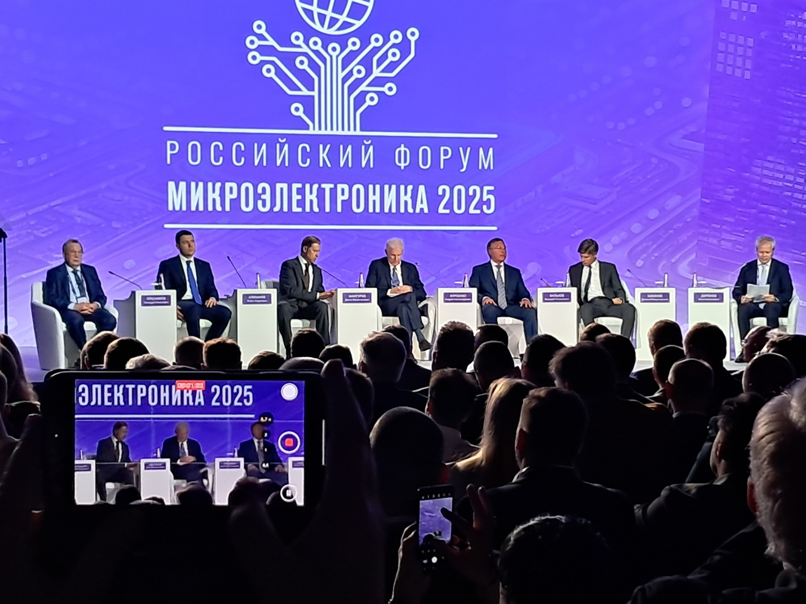
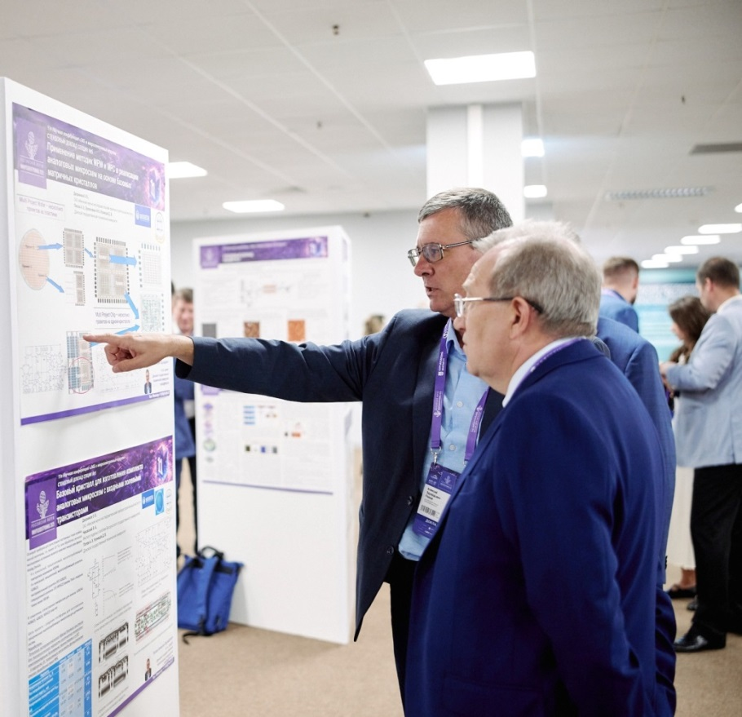
Донской государственный технический университет 2
Российско-белорусское сотрудничество ДГТУ на Всероссийской конференции «Микроэлектроника 2025» (Сириус, Сочи)

Slide 11

Южно-Российский государственный политехнический университет (НПИ)
им. М.И. Платова
В 2024-2026 гг. основными формами сотрудничества ЮРГПУ (НПИ) им. М.И. Платова являлось участие в научно-технических конференциях и совместных публикациях в области химических технологий и материаловедения.

Slide 12

Ростовский государственный экономический университет (РИНХ)
1. В 2025-2026 гг. организовал (совместно с Барановическим государственным университетом, Белорусским государственным экономическим университетом и Белорусским государственным педагогическим университетом) 23 конференции по проблемам интеллектуальной собственности, таможенной грамотности, статистики, стратегического управления, внешнеэкономической деятельности, развития предпринимательства, безопасности информационных систем, налоговой политики, права, иностранным языкам, педагогики. При этом 7.02.25 состоялся круглый стол «Результаты и новые направления научных исследований».
2. Преподаватели и студенты РГЭУ (РИНХ) принимали участие с докладами в научных мероприятиях, организованных Барановическим государственным университетом, в т.ч. по проблемам искусственного интеллекта.

Slide 13

Ростовский государственный университет путей сообщения
РГУПС сотрудничает с Институтом механики металлополимерных систем НАН. Проводятся фундаментальные исследования по следующим темам: раскрытие механизмов и количественный анализ диффузионных и сегрегативных процессов в металлополимерных фрикционных трибосистемах, исследование влияния наноструктур, трибоиндуцированных молекулами жидких кристаллов в смазочной среде, на закономерности изнашивания поверхностей твердых тел, общие вопросы трения и изнашивания металлополимерных композитов.
Совместные научные исследования выполняются также с Белорусским государственным технологическим университетом по композиционным покрытиям.

Slide 14

Ростовский государственный медицинский университет
РостГМУ имеет два соглашения о сотрудничестве с Гомельским и Витебским государственными медицинскими университетами, которые согласованы с Минздравом России. При этом предусмотрены исследования в области хирургии, военной и экстремальной медицины, педиатрии, медицинской микробиологии, инфекционных болезней, иммунологии, современных технологий здоровьесбережения. На постоянной основе проводятся конференции, в т.ч. направленные на сохранение исторической памяти.

Slide 15

Донской государственный аграрный университет
В последние два года Донской ГАУ проводит совместные конференции с Белорусской государственной сельскохозяйственной академией и Научно-практическим центром по животноводству НАН Беларуси. Систематически ведется обмен опытом организации учебного процесса и координация НИР в рамках договора о сотрудничестве с Белорусской государственной сельскохозяйственной академией.

Slide 16

Волгодонский инженерно-технический
институт НИЯУ МИФИ
Волгодонский филиал МИФИ обладает Ресурсным центром, на базе которого осуществляется обучение персонала для атомных станций Беларуси.
Ежегодно в филиале МИФИ проходит конференция «Безопасность ядерной энергетики», в которой принимают участие представители Белорусского национального технического университета, Белорусского государственного университета и Объединенного института ядерных исследований НАН.

Slide 17

Южно-Российский институт
управления - филиал РАНХиГС
1. В настоящее время заключено два соглашения о сотрудничестве с образовательными организациями Республики Беларусь (Белорусский государственный университет и Академия управления при Президенте Республики Беларусь).
2. В 2025 году ЮРИУ РАНХиГС провел две конференции с участием научных организаций Республики Беларусь.

Slide 18
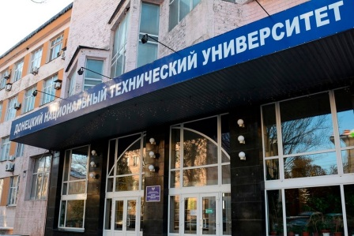
Донецкий национальный
технический университет
Основной формой сотрудничества является участие в
конференциях ДонНТУ сотрудников 15 вузов Беларуси, в т.ч.
Белорусского государственного университета, Полесского государственного университета, Белорусского государственного аграрного технического университета, Белорусского государственного университета транспорта, Белорусского национального технического университета, Белорусского государственного университета информатики и радиоэлектроники, Витебского государственного технического университета, Витебского государственного медицинского университета, Академии управления при Президенте Республики Беларусь, Белорусского торгово-экономического университета потребительской кооперации, Института энергетики НАН Беларуси, Белорусского государственного экономического университета, Гродненского государственного университета, Брестского государственного технического университета, Минского государственного финансово-экономического колледжа.

Slide 19
Не решенные проблемы сотрудничества (2024-2026 гг.)
1. В 2026 г. ни один вуз Ростовской области и новых территорий не принял участие в совместном конкурсе проектов Белорусского фонда фундаментальных исследований и Российского научного фонда, объявленном в марте 2026 г.
2. Вузы региона не поддержали в 2026 г. Союзный проект от Брестского государственного технического университета по созданию в крупных городах России и Белоруссии так называемого «щелевого метро» (Приложение 7).
3. Сегодня высшие учебные заведения новых территорий (за исключением Донецкого национального технического университета) не сотрудничают с вузами и научными организациями Республики Беларусь.
4. При формировании годовых планов научно-исследовательской деятельности во всех вузах не предусматриваются конкретные задания структурным подразделениям по российско-белорусскому сотрудничеству.
5. На ученых советах вузов (факультетов) не рассматриваются вопросы российско-белорусского сотрудничества, а также итоги выполнения плановых научно-исследовательских работ в рамках заключенных соглашений.

Slide 20
Проект решения
1. Принять информацию Прокопенко Н.Н. о сотрудничестве в 2024-2026 гг. вузов Ростовской области и новых территорий с Республикой Беларусь к сведению.
2. Отметить высокую результативность сотрудничества с научными организациями НАН и вузами Республики Беларусь:
в области совместных фундаментальных и прикладных исследований - ЮФУ, ДГТУ, РГУПС, ЮРГПУ (НПИ), РГЭУ (РИНХ), РостГМУ;
проведения научных мероприятий - ЮФУ, ДГТУ, РГУПС, ЮРГПУ (НПИ), РГЭУ (РИНХ), ВИТИ НИЯУ МИФИ, ДонНТУ, РостГМУ, ЮРИУ – филиал РАНХиГС;
обмена опытом организации учебного процесса и академической мобильности - ЮФУ, ДГТУ, Донской ГАУ, ВИТИ НИЯУ МИФИ.

Slide 21
Проект решения
3. Рекомендовать руководителям образовательных организаций высшего образования Ростовской области и новых территорий:
- продолжить организационную работу по созданию единого научно-инновационного пространства Союзного Государства, расширению российско-белорусского сотрудничества с учетом новых технологических запросов учреждений НАН Республики Беларусь и решений XIII Форума регионов России и Беларуси (24-27.06.2026);
- планировать на ученых советах вузов (факультетов) ежегодную отчетность о результатах выполнения действующих договоров о научно-техническом сотрудничестве и учебно-научной деятельности с образовательными и научными организациями Республики Беларусь;
- рекомендовать для внедрения актуальных разработок вузов прямое сотрудничество с Генеральным консульством Республики Беларусь в г. Ростове-на-Дону;
- принять участие в научном сопровождении новых соглашений и договоров с учетом трендов развития крупных научно-производственных объединений Республики Беларусь и решений XIII Форума регионов России и Беларуси.

Slide 22
Проект решения
4. Обратить внимание руководителей вузов новых территорий на перспективность сотрудничества с научными и образовательными организациями Республики Беларусь.
5. Рекомендовать Секции вузовской науки и инноваций:
- продолжить координацию вузов Ростовской области и новых территорий, направленную на их участие в грантах РНФ и БРФФИ, государственных научных программах Республики Беларусь, программах Союзного государства;
- обобщить накопленный в 2025-2026 гг. опыт сотрудничества вузов Ростовской области и новых территорий и подготовить в 2028 г. пленарное заседание совета ректоров по данному вопросу.
6. Рекомендовать редакции общевузовской газеты «Академия» (А.Л. Березняк) обсуждение проблем российско-белорусского сотрудничества с учетом результатов поездки делегации Ростовской области на XIII Форум регионов России и Беларуси, а также подписания новых договоров о научно-техническом сотрудничестве с вузами Беларуси и Национальной академии наук.

Slide 23
Приложения к докладу Прокопенко Н.Н. размещены по адресу
https://disk.yandex.ru/d/6MUcxf2aHDuqYg
1. Сотрудничество вузов Ростовской области и новых территорий с Республикой Беларусь (2024-2026 гг.)
- Южный федеральный университет
- Донской государственный технический университет
- Южно-Российский государственный политехнический университет (НПИ) им. М.И. Платова
- Ростовский государственный экономический университет (РИНХ)
- Южно-Российский институт управления - филиал РАНХиГС
- Ростовский государственный медицинский университет
- Ростовский государственный университет путей сообщения
- Донской государственный аграрный университет
- Волгодонский инженерно-технический институт – филиал НИЯУ МИФИ (ВИТИ НИЯУ МИФИ)
- Приазовский государственный технический университет (филиал) НИУ МГСУ
- Донецкий национальный технический университет
2. Программа XIII Форума регионов Беларуси и России (24-26.06.2026)
3. Опережающие разработки НАН Беларуси (286 с.).
4. Основные направления НИР Объединенного института проблем информатики НАН Беларуси (30 стр.)
5. Бизнес-предложения Института математики НАН Беларуси.
6. Продукция и услуги Минского НИИ радиоматериалов НАН Беларуси.
7. Проект Союзного государства по щелевому метро.
8. Стратегия развития Холдинга «Интеграл».

Slide 24
Благодарю за внимание!

